Slide 1

京王電鉄バス様 2020年5月実績報告
株式会社オーエイチ
世界の人々を日本へ そして、 “日本文化”を世界へ！
株式会社オーエイチ
http://www.ooh.co.jp

Slide 2
全体報告※括弧内は前年同月
予約 160件（7,031件） 乗車 219人（15,126人）
英語 143件（3,088件） 198人（5,895人）
韓国語 5件（332件） 7人（316人）
繁体字 4件（2,209件） 4人（4,961人）
簡体字 8件（1,099件） 10人（3,182人）
タイ語 0件（303件） 0人（772人）

Slide 3
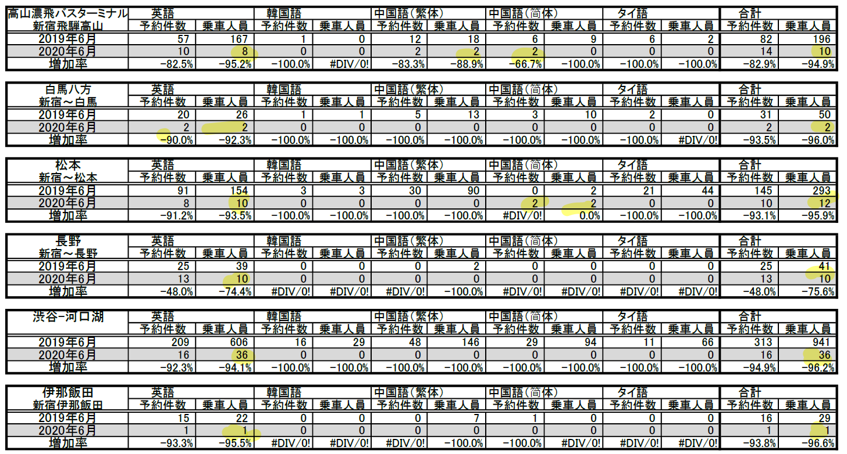

Slide 4
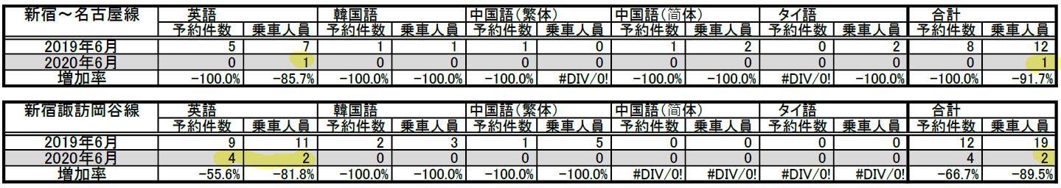

Slide 5
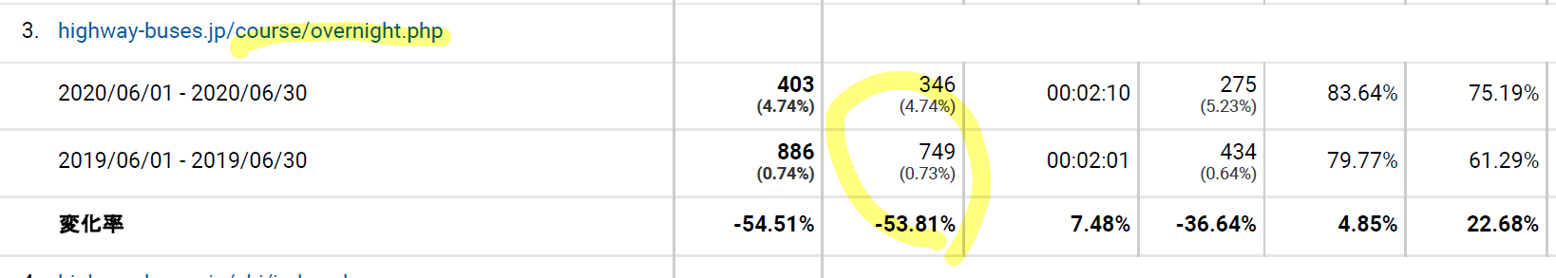
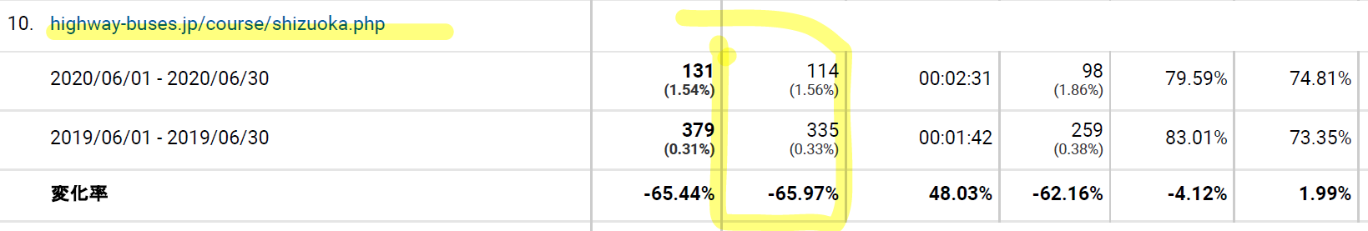

Slide 6
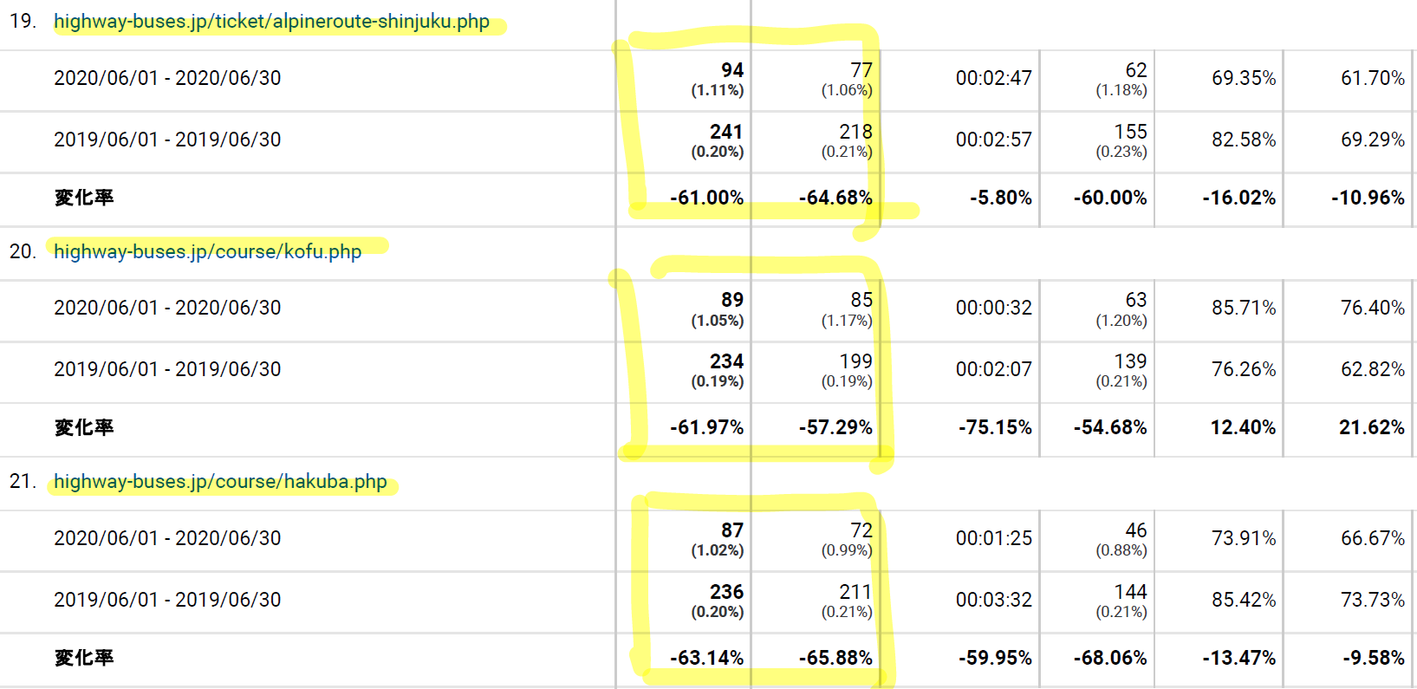

Slide 7
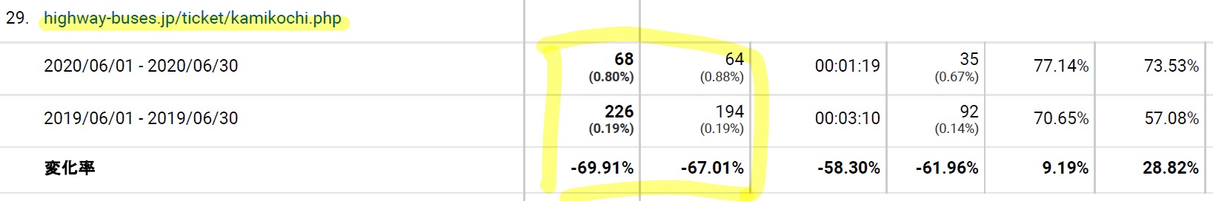
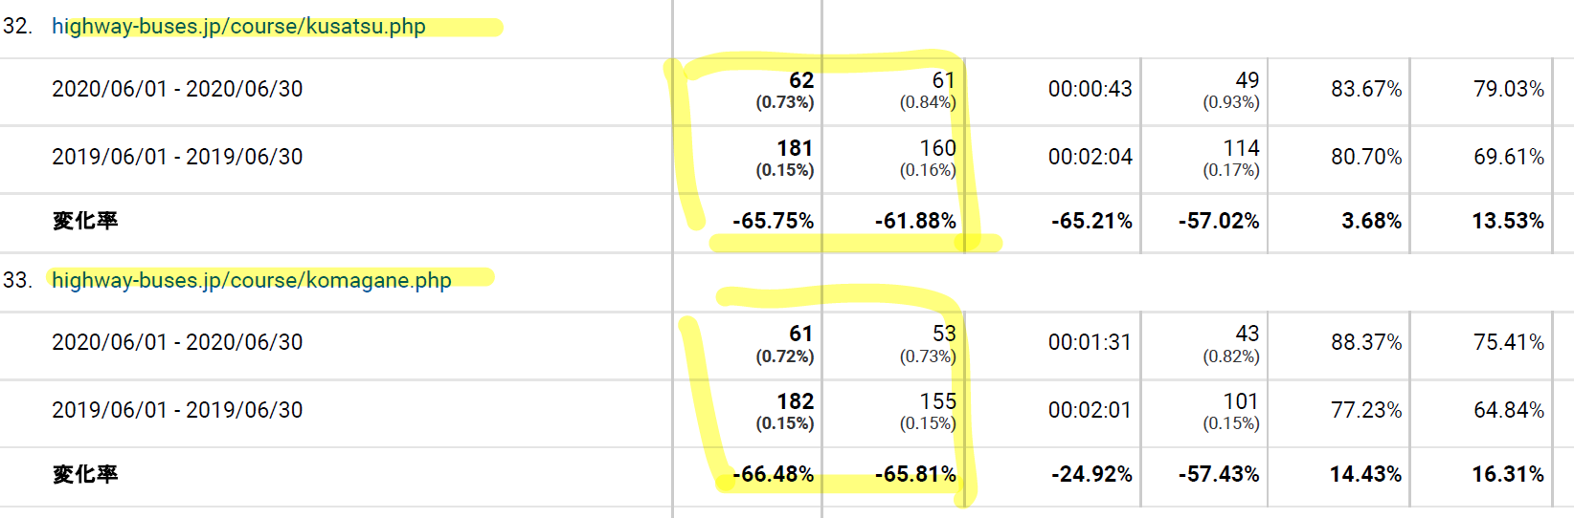

Slide 8
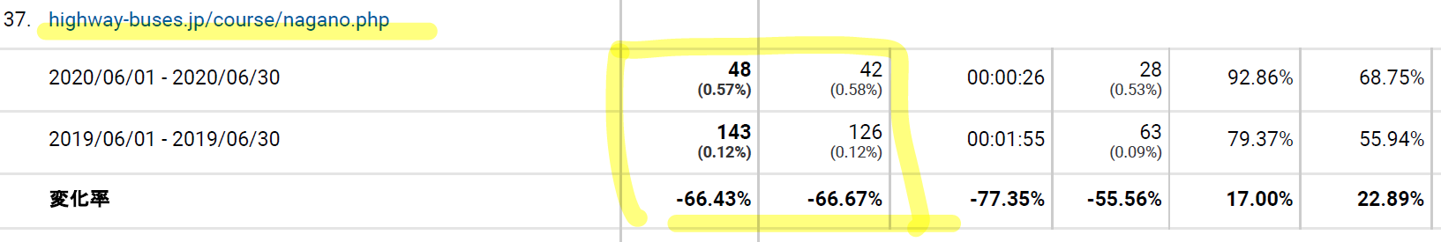
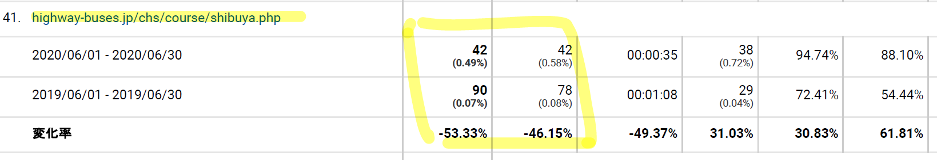
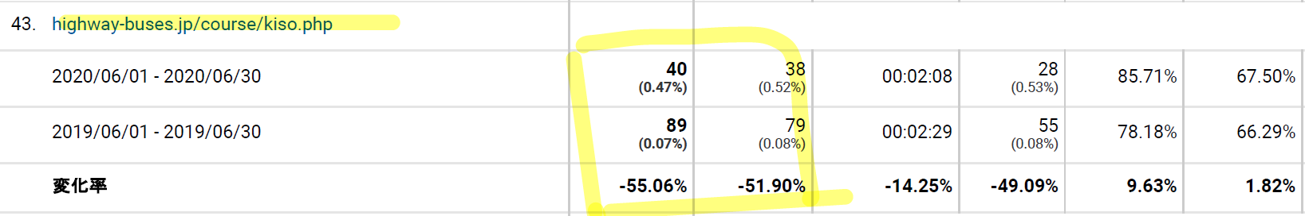
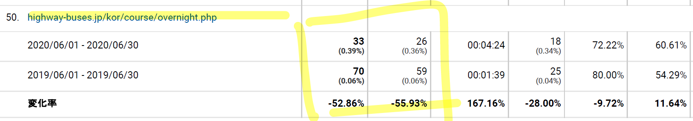

Slide 9
Workationプロジェクト
「高速バス」×「テレワーク」
⇓
京王バスが提案する EcoでスマートなWorkation

Slide 10
京王バスが提案するワークスタイル
EcoでスマートなWorkation
寺×ワーク 【身延】
高原・スノーリゾート×ワーク 【白馬】
山岳リゾート・温泉×ワーク 【奥飛騨・上高地】
湯治×ワーク 【草津温泉】
城下町×ワーク 【松本・姫路】
テーマ
脱三密・Eco・スマート
目的地のセレクト理由
１、高速バス路線網がある。
２、自家用車がなくても滞在が可能
３、テレワーク環境が整っている。

Slide 11

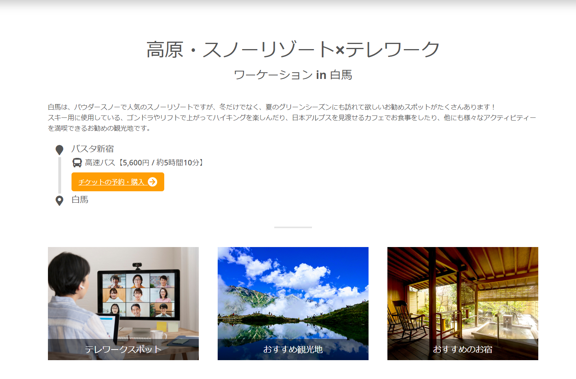
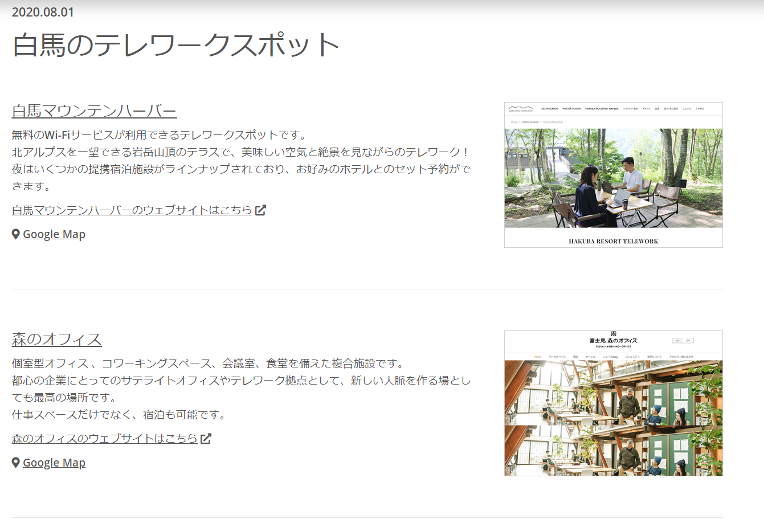

Slide 12
